Slide 1
Борщівський НВК “ЗНЗ І-ІІІступенів №3 - гімназія
імені Р. Андріяшика”
Творча група вчителів початкових класів
«Читання – віконце у світ»
2013 - 2014 н. р.

Slide 2
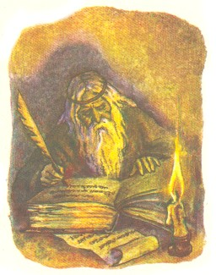
Люди перестають мислити, коли перестають читати.
Д. Дідро
Людина, для якої книжка вже з дитинства стала такою необхідною, як скрипка для музики, пензель для художника, ніколи не відчує себе обділеною, збіднілою, спустошеною.
Людина, для якої книжка з дитинства стала вже такою необхідною, як скрипка для музики, пензель для художника, ніколи не відчує себе обділеною, збіднілою, спустошеною.
В. Сухомлинський

Slide 3
Давайте познайомимось

Slide 4
Фурман Анна
Романівна
Педагогічний стаж – 32 роки
Спеціаліст вищої категорії
Старший вчитель
Керівник групи

Slide 5
Романець Галина Іванівна
Педагогічний стаж – 32 роки
Спеціаліст вищої категорії
Старший вчитель

Slide 6
Пакуляк Оксана
Богданівна
Педагогічний стаж – 30 років
Спеціаліст вищої категорії
Старший вчитель

Slide 7
Яворська Людмила Іванівна
Педагогічний стаж – 25 років
Спеціаліст вищої категорії

Slide 8
ПРОБЛЕМА: РОЗВИТОК ПІЗНАВАЛЬ
НОГО ТА ТВОРЧОГО ПОТЕНЦІАЛУ, ЧИТАЦЬКИХ ЗДІБНОСТЕЙ У ДІТЕЙ.
МЕТА: Прищеплювати молодшим школярам любов до книги, виховувати почуття гордості за українську літературну спадщину, сприяти розвиткові пізнавальних та творчих здібностей дітей.

Slide 9
План професійного зростання
Удосконалювати педагогічну техніку володіння інноваційними технологіями.
Працювати з нормативно-правовою документацією з предмету.
Працювати з науково-методичною літературою.
Розробляти матеріали для публікацій.
Проходити курси підвищення кваліфікації

Slide 10
ОЧІКУВАНІ РЕЗУЛЬТАТИ:
поглиблення інтересу до читання, зокрема усвідомлення учнями читацької діяльності як засобу успішного навчання;
прищеплення дітям любові до книги, яка має стати стежкою, що веде до вершин розумового, морального й естетичного виховання;
збагачення педагогічного досвіду;
проведення відкритих уроків, презентацій, виховних заходів

Slide 11
Шляхи досягнення ситуації успіху
впровадження в практику роботи інноваційних технологій,ІКТ; зміна стилю мислення вчителя;
створення умов для розвитку творчих здібностей учнів, їхнього всебічного розвитку;
створення доброзичливого мікроклімату в колективі, налаштування учнів на роботу;
використання передового педагогічного досвіду

Slide 12
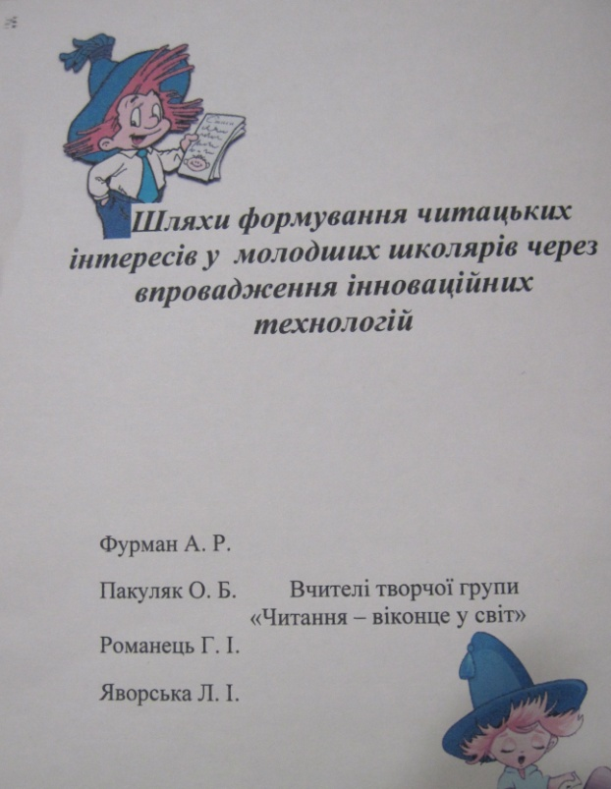
Наші надбання

Slide 13
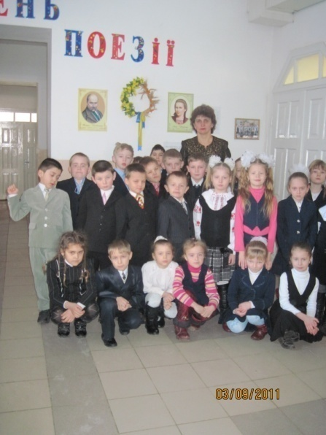
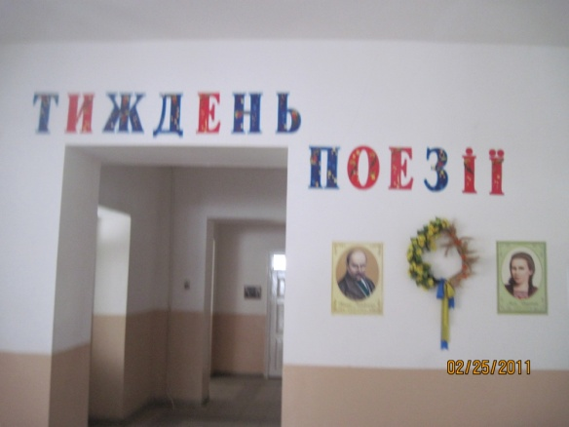
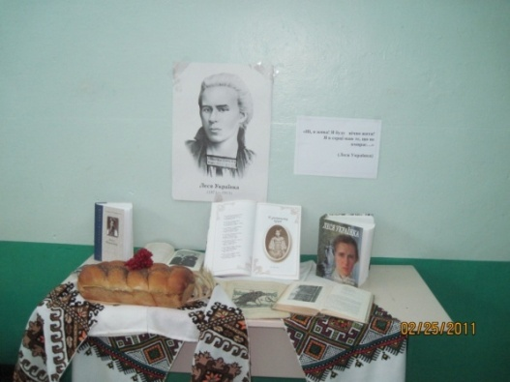
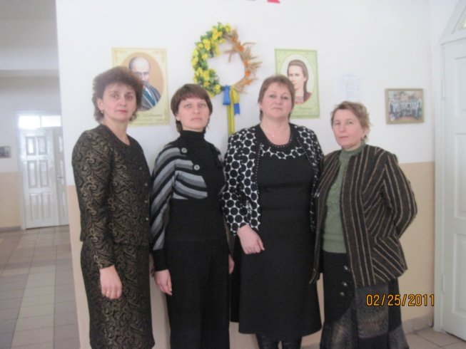
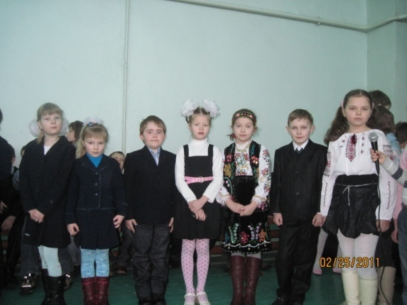
Членами творчої групи проводяться
тематичні тижні, ранки, відкриті уроки,
конкурси.

Slide 14
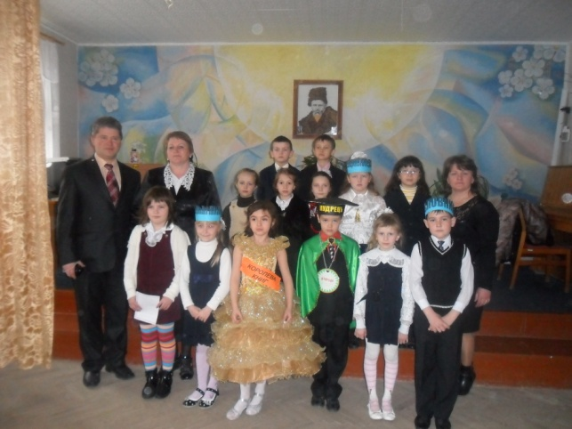
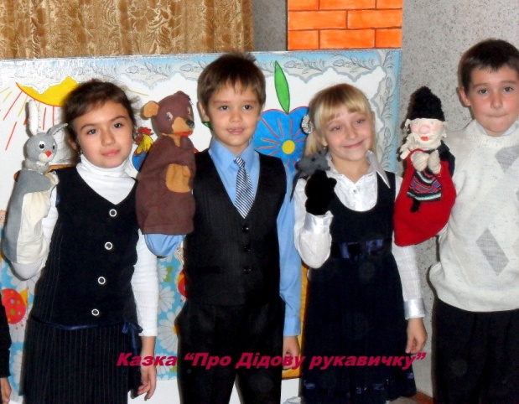
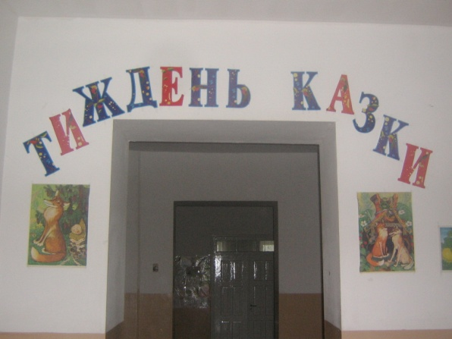
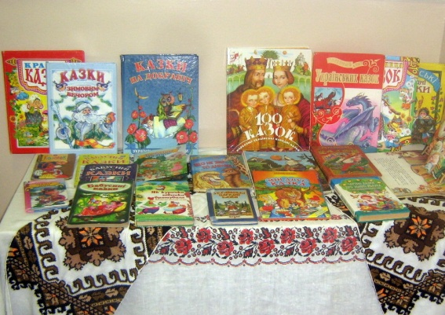
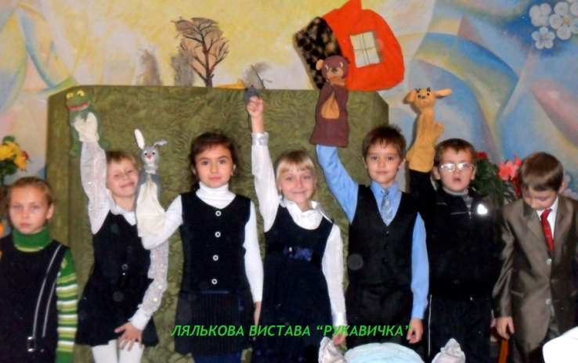
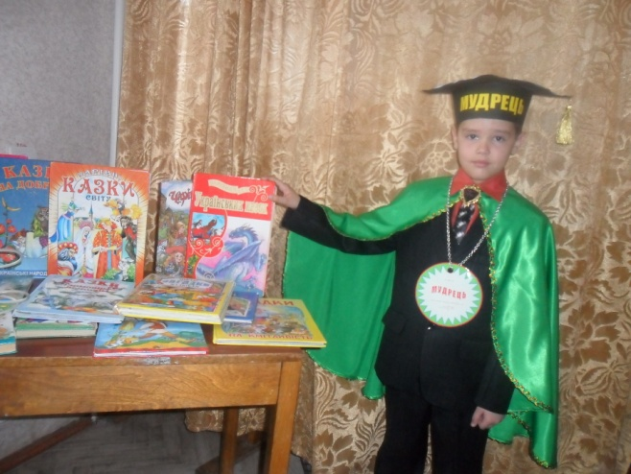

Slide 15
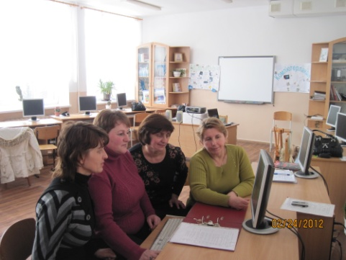
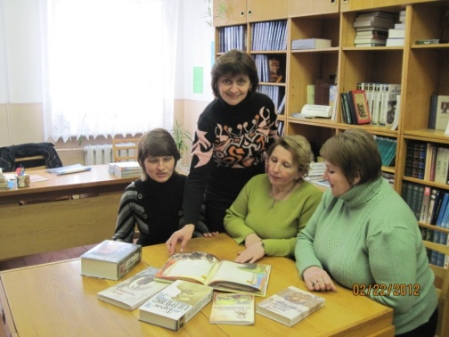
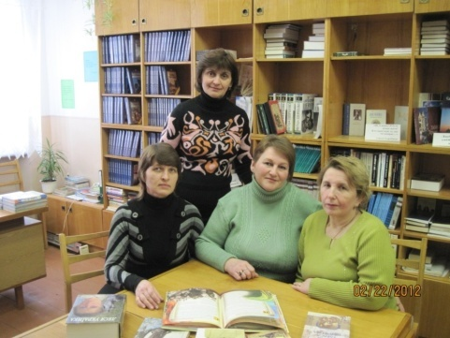
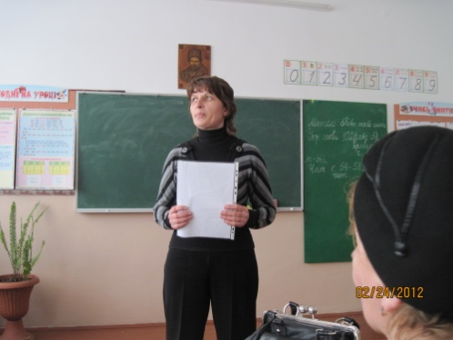
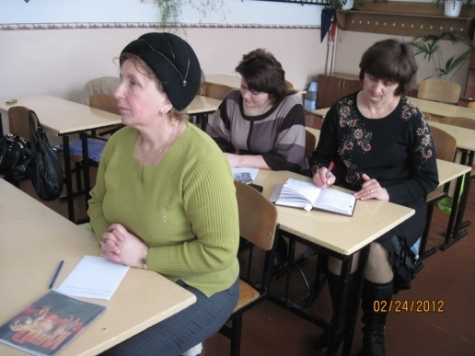
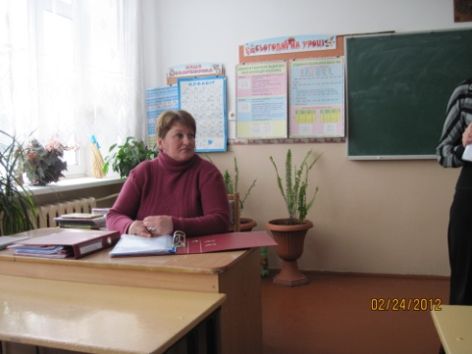
Засідання творчої групи відзначаються нетрадиційними формами роботи – це і методичні діалоги, “круглі столи” і панорами творчих завдань та ін.

Slide 16
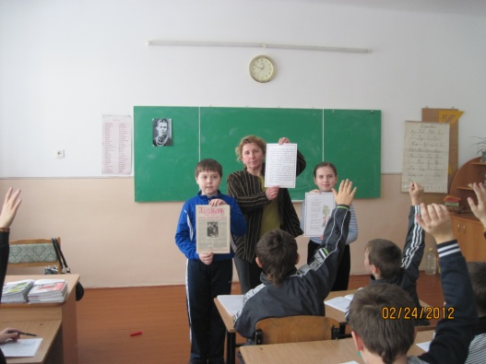
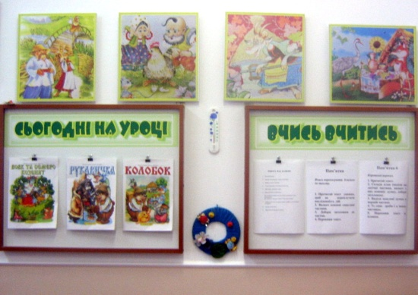
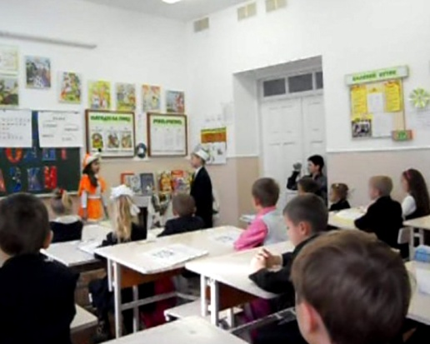
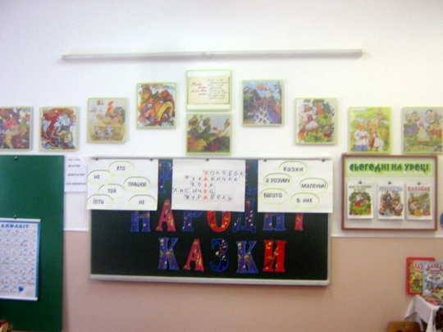
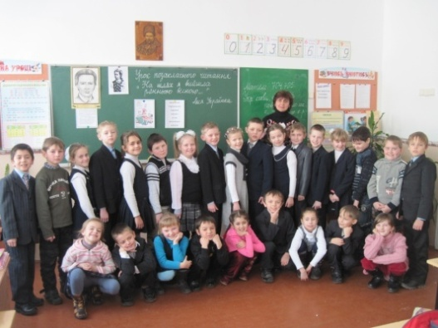
Члени творчої групи мислять
по-новому, розуміють
необхідність впровадження
прогресивного у навчанні і
вихованні дітей. У своїй роботі
використовують новітні
технології, усвідомлюючи, що
школі сьогодні необхідний не
просто хороший вчитель, а
вчитель-технолог, вчитель-
майстер, вчитель-новатор.

Slide 17
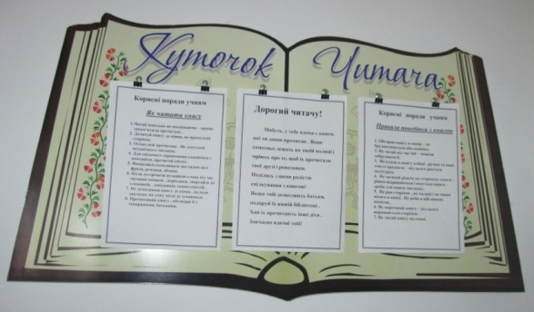
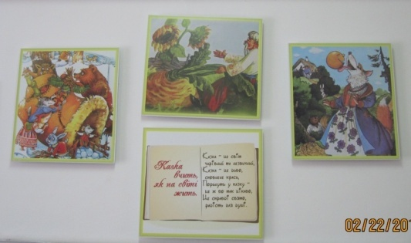
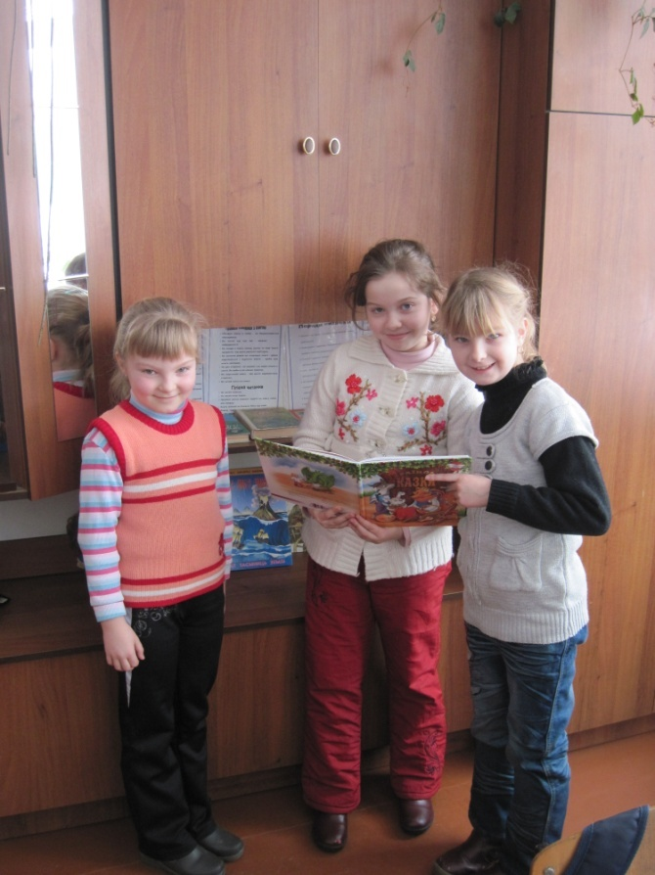
Читання світ відкриває
“ Читання – маленьке віконце, через яке діти бачать, пізнають світ і самих себе…” Таке визначення дав цьому провідному предмету визначний педагог-гуманіст В.О. Сухомлинський, уточнивши, що читання – “ найважливіший інструмент навчання ”, який “ має бути вільним, швидким, лише тоді цей інструмент буде готовий до дії “ .

Slide 19
Без високої культури читання, наголошував В. О. Сухомлинський, немає ні школи, ні справжньої розумової праці.
Читання є основою всіх наук , розвитк
людського інтелекту.
Уміти читати, бути читачем—це високе мистецтво, йому треба наполегливо
вчитися.

